Slide 1


Slide 2
Benchmark
Kraken（Mozilla）
http://krakenbenchmark.mozilla.org/
SunSpider（WebKit）
https://www.webkit.org/perf/sunspider-1.0.2/sunspider-1.0.2/driver.html
Chrome（V8 Benchmark Suite）
http://v8.googlecode.com/svn/data/benchmarks/v7/run.html
Octane
https://developers.google.com/octane/?hl=zh-TW
Benchmark.js
https://github.com/bestiejs/benchmark.js

Slide 3
測試裝置與版本
Web browser: Google Chrome
手機與一般PC上

Slide 4
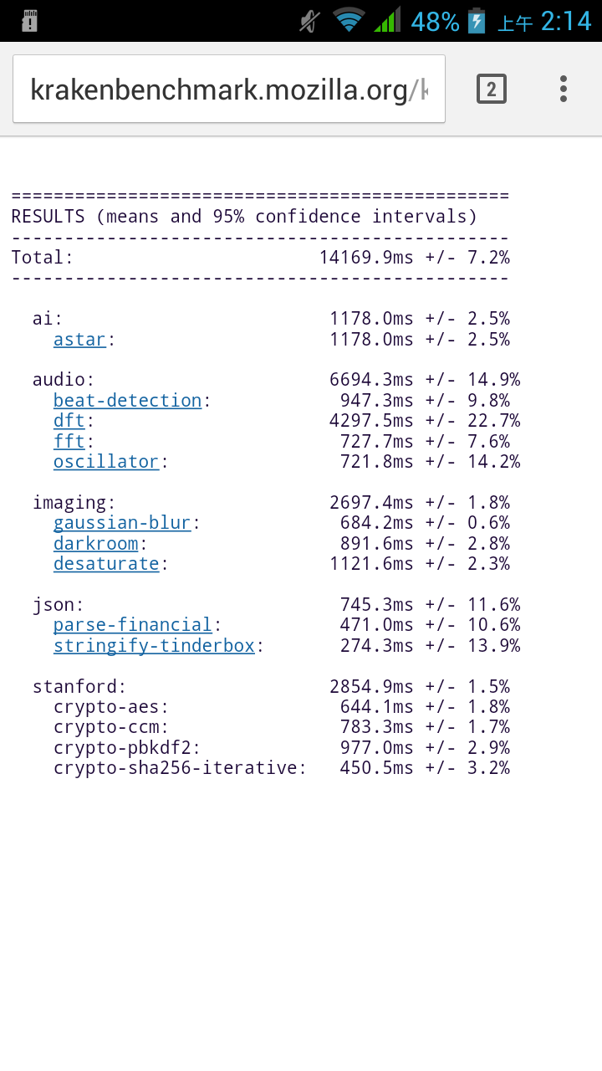
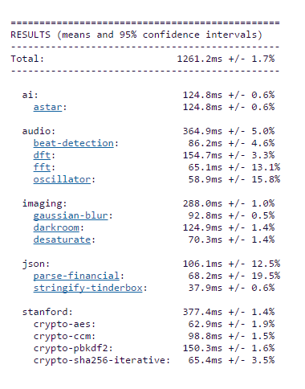
Kraken（Mozilla）

Slide 5
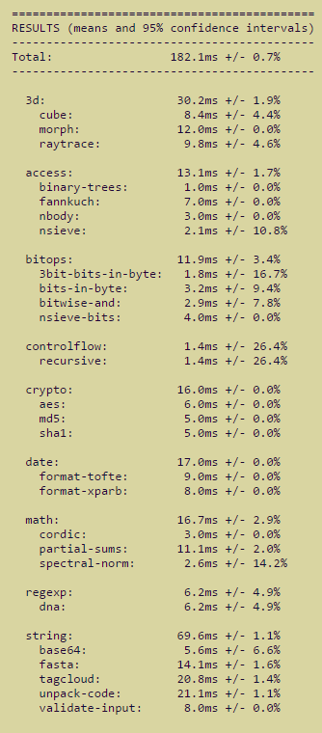
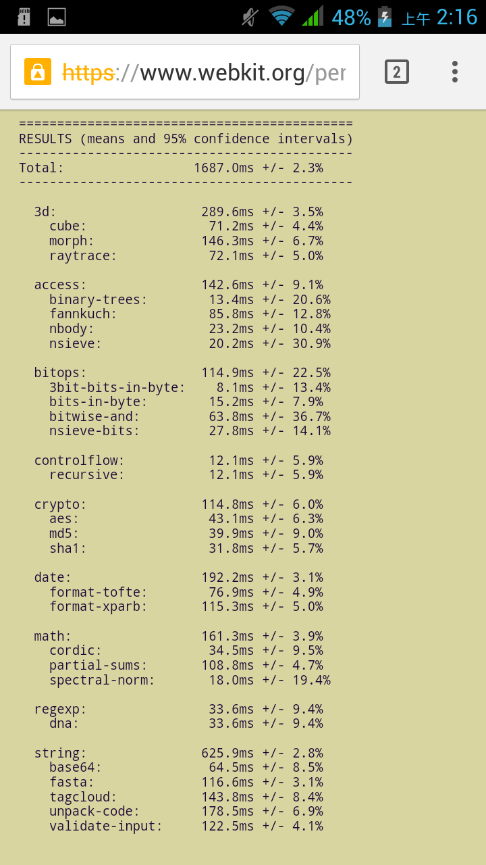
SunSpider（WebKit）

Slide 6
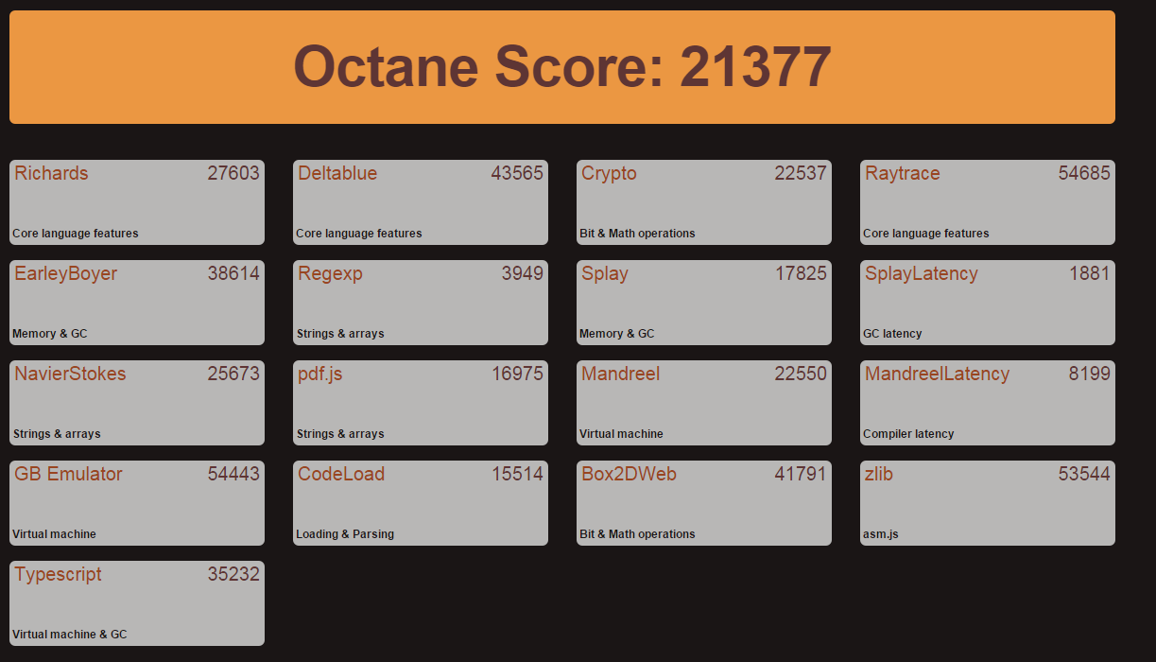
Octane

Slide 7
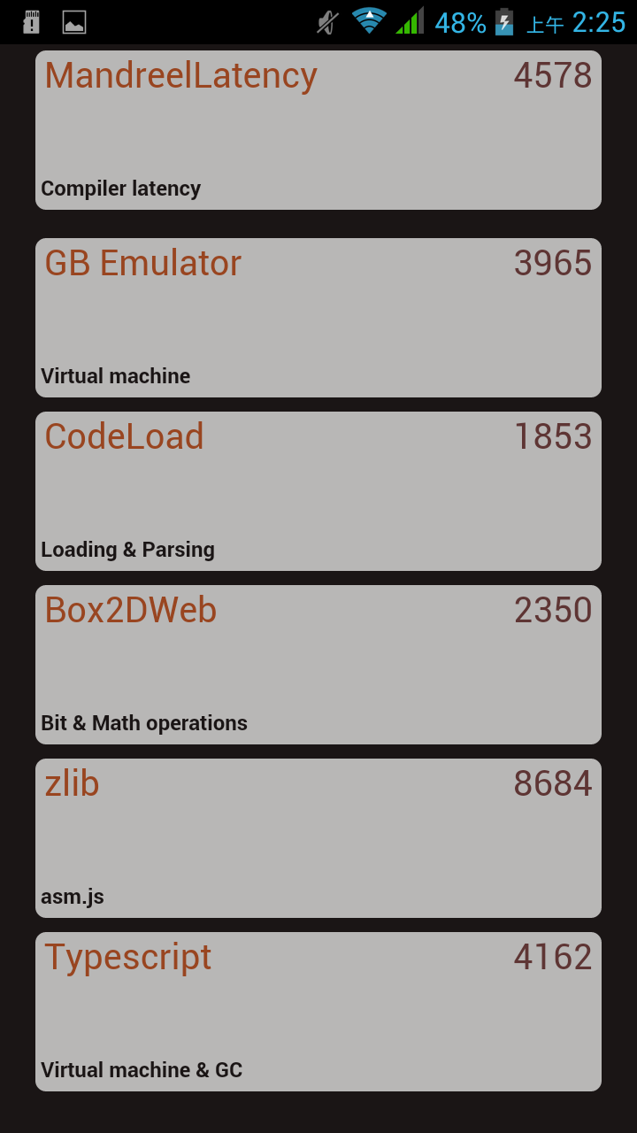
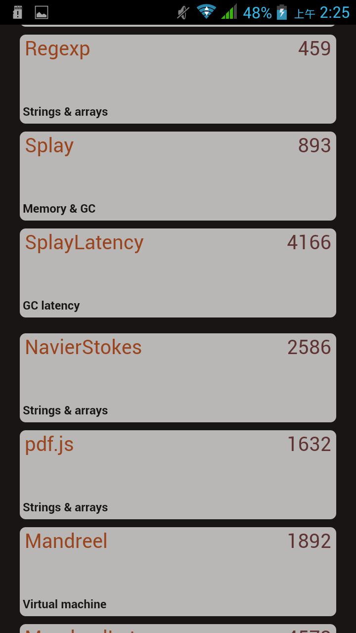
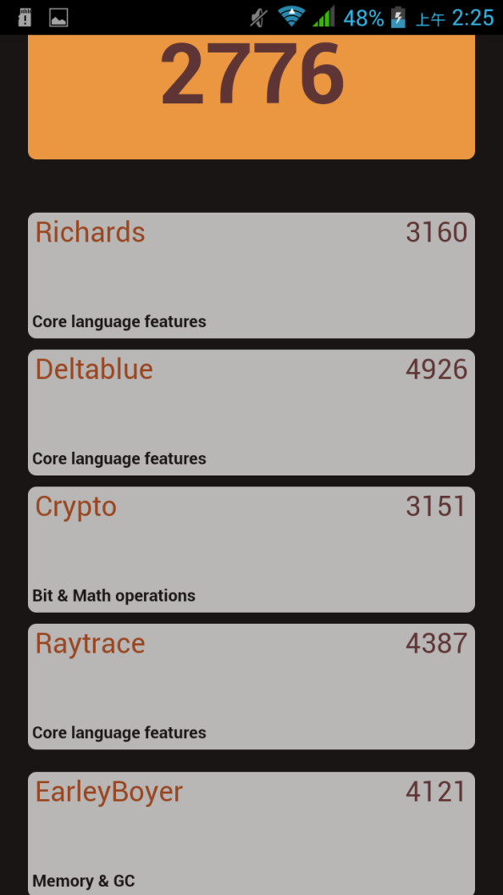
Octane(cont.)

Slide 8
Benchmark.js
可以像單元測試一樣，可以編寫要測試哪一段，方法或是動作。
算是一個跑分數的框架

Slide 9
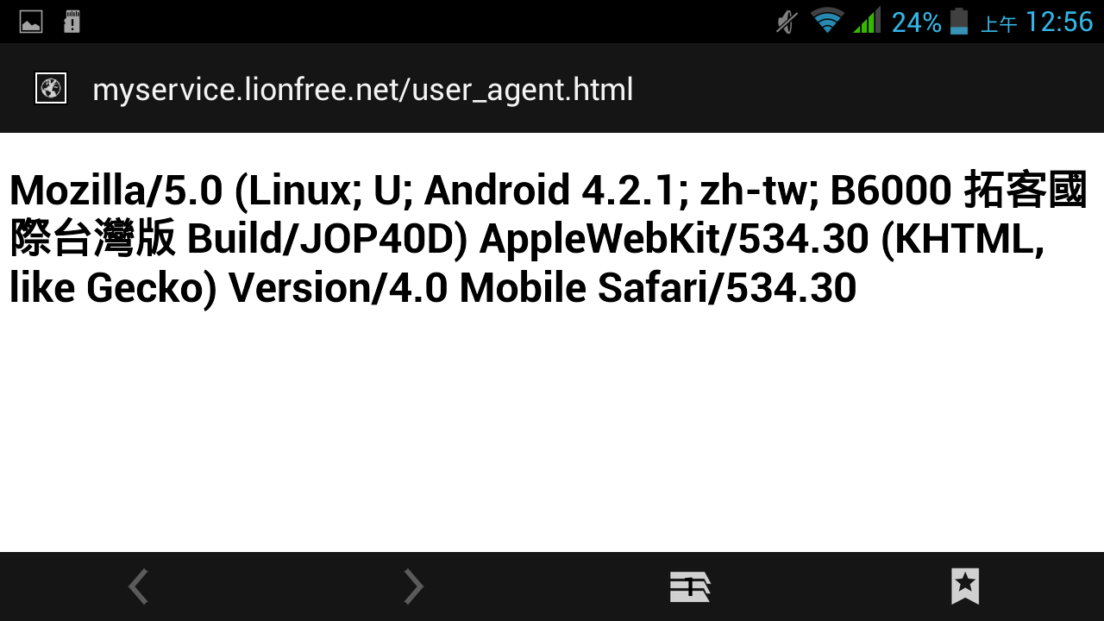
Native web browser
User Agent

Slide 10
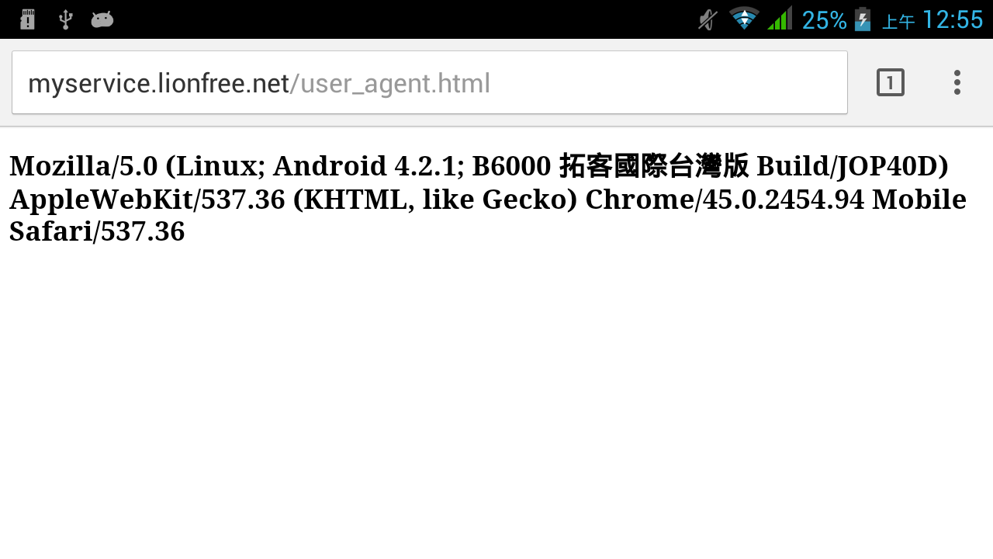
Chrome web browser
User Agent

Slide 11
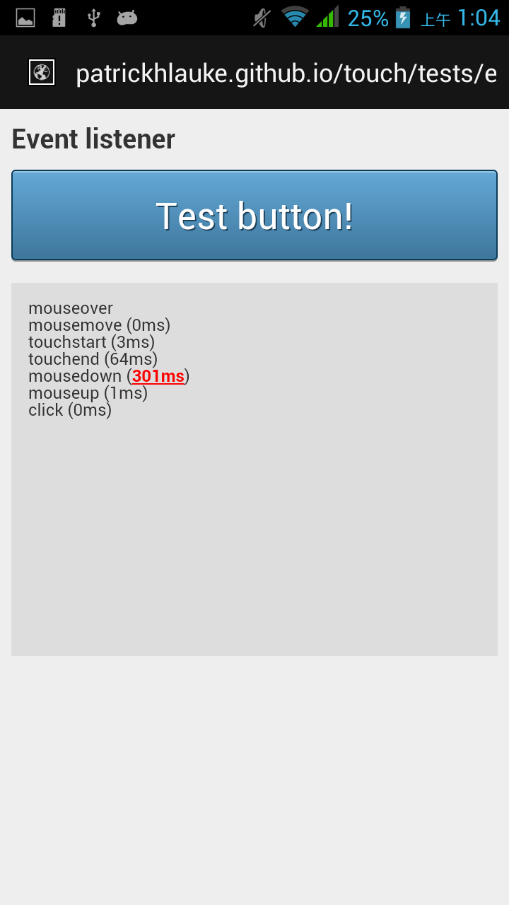
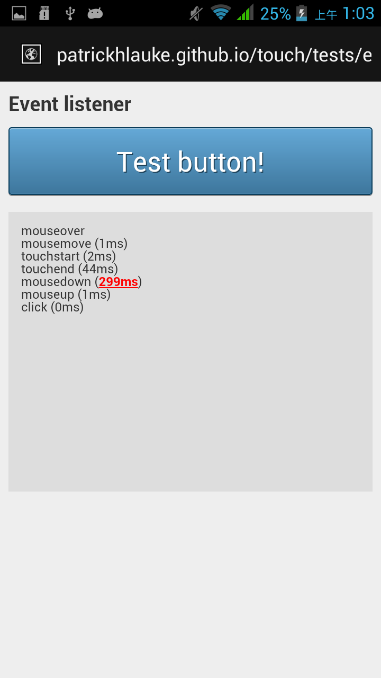
Native web browser
Button click
Notes:
測試兩次的結果，300ms是取近似值

Slide 12
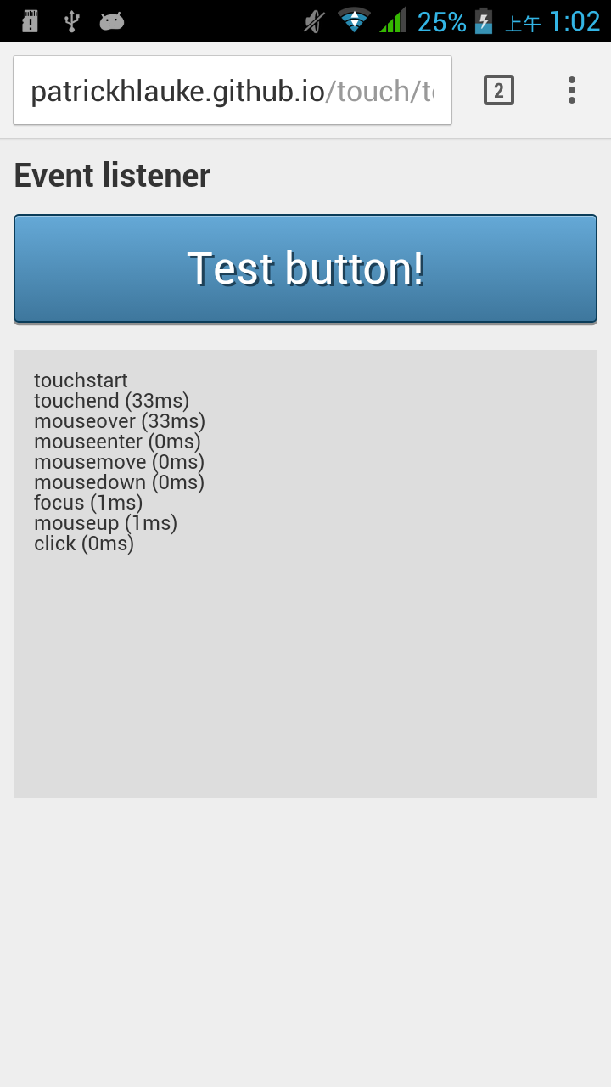

Chrome web browser
Button click
Notes:
測試兩次都是低於100ms以下

Slide 13
Touch/pointer tests and demos
https://github.com/patrickhlauke/touch
A small collection of simple touch/pointer tests and demos
Live versions at patrickhlauke.github.io/touch.

Slide 14
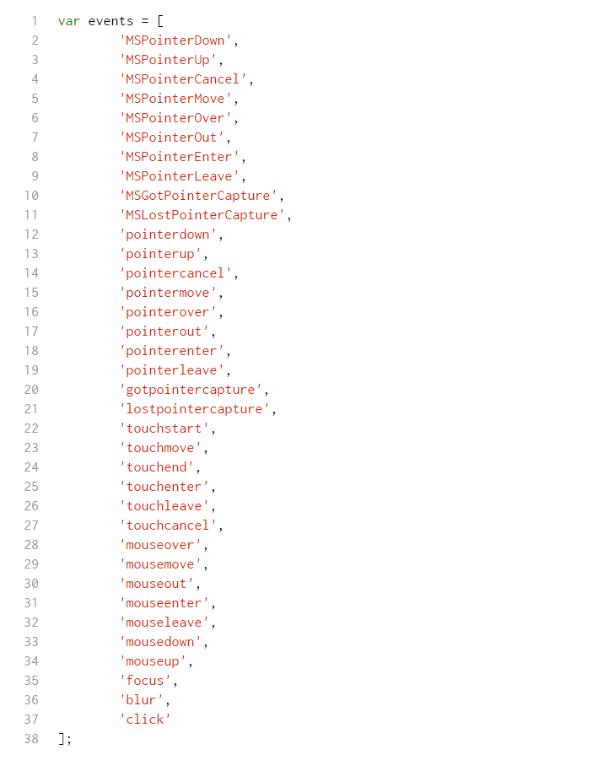
Touch/pointer tests and demos(cont.)

Slide 15
Android Native UI / jQuery Mobile UI
Native | JQM
TextView | Text (<input type="text" name="text-basic">)
Button ImageButton | Button (<button class="ui-btn">Button</button>)
RadioButton | Radio (<input type="radio" id="radio-choice-1 " value="hoice-1")
CheckBox | CheckBox ( <input type="checkbox" name="checkbox-1a">)
Switch | Flip Switch <select id="slider2" data-role="slider"> <option value="off">Off</option> <option value="on">On</option> </select>

Slide 16
Android Native UI / jQuery Mobile UI(cont.)
Native | JQM
SeekBar | Sliders <input type="range" name="slider-fill-mini" id="slider-fill-mini" value="40" min="0" max="100" data-mini="true" data-highlight="true" data-theme="b" data-track-theme="b">
Spinner | Select <select id="select-choice-1">…</select>

